Slide 1
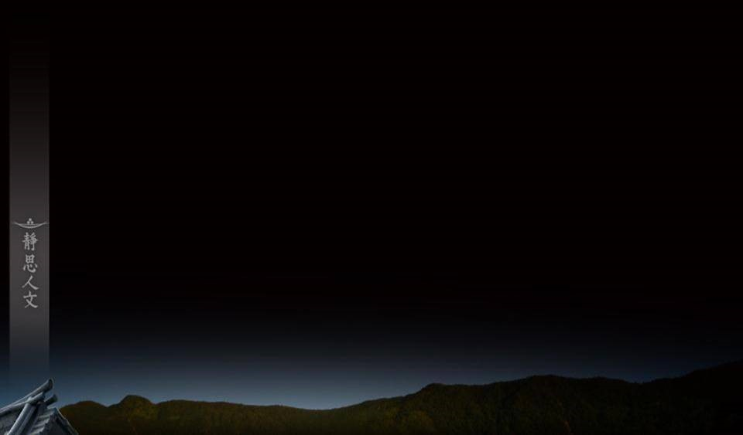
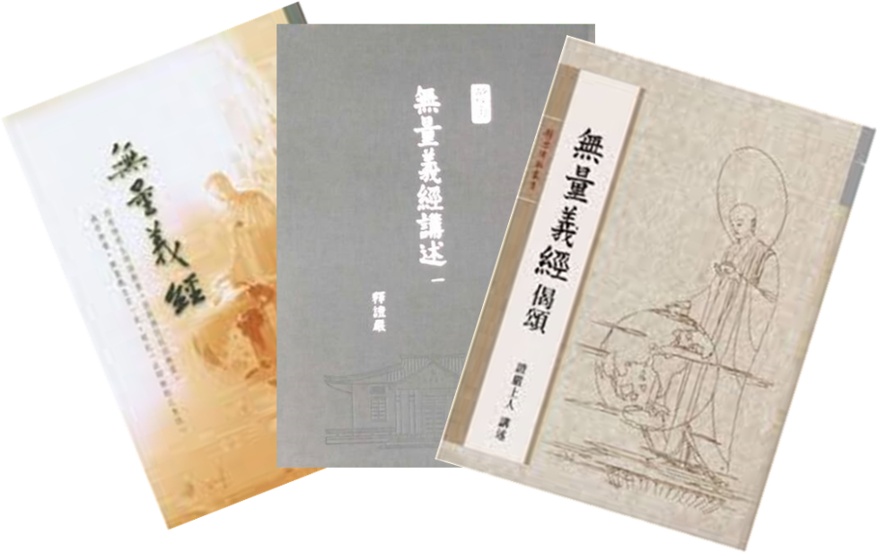
靜思法髓無量義
珍惜無量法門

Slide 2
上人與無量義經的因緣
1960年未出家前《法華經大講座》
出家受戒後《新釋法華三部經》
P3-5

Slide 3
如果你是媽媽
如何讓你遠行的孩子平安的回家？

Slide 4
上人就像我們的母親
你知道她如何讓我們平安走在回家的路上嗎！

Slide 5
上人就像我們的母親
你知道她如何讓我們平安走在回家的路上嗎！

Slide 6
百千萬劫難遭遇的無量義經
你會背嗎？

Slide 7
「靜寂清澄，志玄虛漠，守之不動，億百千劫」
為傳承靜思法脈之法髓
無量法門，悉現在前，得大智慧，通達諸法」
為慈濟宗門之依歸。
八句三十二字是寶藏大門的金鑰
是回家精準的導航
是迷失時能找到你的晶片

Slide 8
大哉大悟大聖主 無垢無染無所著
天人象馬調御師 道風德香熏一切
智恬情泊慮凝靜 意滅識亡心亦寂
永斷夢妄思想念 無復諸大陰界入
其身非有亦非無 非因非緣非自他
非方非圓非短長 非出非沒非生滅
非造非起非為作 非坐非臥非行住
非動非轉非閑靜 非進非退非安危
非是非得非淂失 非彼非此非去來
非青非黃非赤白 非紅非紫非種色
戒定慧解知見生 三明六通道品發
慈悲十力無畏起 眾生善業因緣出
示為丈六紫金暉 方整照耀甚明徹
勤轉法輪勤轉法輪
不起妄念
不執著
超越
無分別
不受外境影響

Slide 9
三十二相八十隨形好,你俱足那些？

Slide 10
你做到了德行品裡的那一部分？

Slide 11
你認識的慈濟人,誰做到了德行品裡的那一部分？

Slide 12
毫相月旋項日光 旋髮紺青頂肉髻
淨眼明照上下眴 眉睫紺舒方口頰
脣舌赤好若丹果 白齒四十猶珂雪
額廣鼻脩面門開 胸表卍字師子臆
手足柔軟具千輻 腋掌合縵內外握
臂脩肘長指直纖 皮膚細軟毛右旋
踝膝不現陰馬藏 細筋鎖骨鹿膊腸
表裏映徹淨無垢 淨水莫染不受塵
如是等相三十二 八十種好似可見
而實無相非向色 一切有相眼對絕
無相之相有相身 眾生身相相亦然
能令眾生歡喜禮 虔心表敬誠慇懃
因是自高我慢除 成就如是妙色軀
勤轉法輪勤轉法輪
三十二相
八十種好

Slide 13
我等八萬之等眾 俱共稽首咸歸命
善滅思想心意識 象馬調御無著聖
稽首歸依法色身 戒定慧解知見聚
稽首歸依妙幢相 稽首歸依難思議
梵音雷震響八種 微妙清淨甚深遠
四諦六度十二緣 隨順眾生心業轉
有聞莫不心意開 無量生死眾結斷
有聞或得須陀洹 斯陀阿那阿羅漢
無漏無為緣覺處 無生無滅菩薩地
或得無量陀羅尼 無礙樂說大辯才
演說甚深微妙偈 遊戲澡浴法清池
或躍飛騰現神足 出沒水火身自由
勤轉法輪勤轉法輪
須陀洹果
斯陀含果
阿那含果
阿羅漢果
四聖諦
十二因緣
六度波羅蜜

Slide 14
如是法輪相如是 清淨無邊難思議
我等咸復共稽首 歸依法輪轉以時
稽首歸依梵音聲 稽首歸依緣諦度
世尊往昔無量劫 懃苦修習眾德行
為我人天龍神王 普及一切諸眾生
能捨一切諸難捨 財寶妻子及國城
於法內外無所吝 頭目髓腦悉施人
奉持諸佛清淨戒 乃至失命不毀傷
若人刀杖來加害 惡口罵辱終不瞋
歷劫挫身不倦惰 晝夜攝心常在禪
遍學一切眾道法 智慧深入眾生根
是故今得自在力 於法自在為法王
我等咸共俱稽首 歸依能勤諸難勤
勤轉法輪勤轉法輪
勤轉法輪
布施
持戒
忍辱
精進
禪定
智慧
自在
清淨
大法

Slide 15
我個人該如何隨份隨力實踐靜思法脈
弘揚慈濟宗門？

Slide 16
十功德品第七
雖未修行六波羅蜜。六波羅蜜自然在前。即於是身得無生忍 。生死煩惱一時斷壞。即昇第七地與大菩薩位。

Slide 17
布施:慈濟勤務,心甘情願地去做。
精進:拼命做事,樂於配合,用心把任務完成。
忍辱:完成後,還被唸東唸西,心不為所動。
持戒:不隨之起舞,不回嘴。
禪定:被嫌到不行,心不動搖。
智慧:受到委屈,內心內化,不到處辯解。

Slide 18
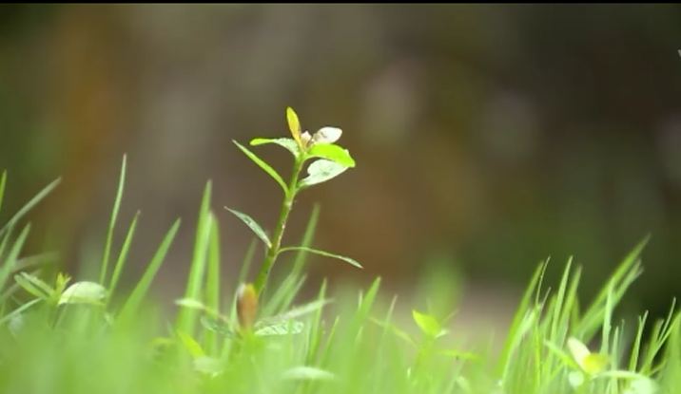
感恩聆听！

